Slide 1


KlinikRente.bAV
Das Gesundheitswesen:
Chancen & Potentiale
für mehr Kunden

Slide 2
Das Gesundheitswesen:
Ein Markt mit Zukunft

Slide 3
Das Gesundheitswesen bietet ein stetig wachsendes Potential
Beschäftigte im Gesundheitswesen (in Tsd.)
Quelle: Gesundheitsberichterstattung des Bundes (2019)

Slide 4


Rund 80 % weibliche Beschäftigte bedeuten einen hohen Bedarf an zusätzlicher Altersversorgung
5,5 Mio.
Menschen
3 von 4
weiblich

Slide 5
Einfacher Zugang: Die meisten Beschäftigten arbeiten in Unternehmen ohne tarifliche Regelungen zur bAV.
Gesundheitspersonal nach Einrichtung in 1.000
In der Regel mit tariflicher
Regelung oder ZVK
In der Regel ohne tarifliche Regelung oder ZVK
Quelle: Statistisches Bundesamt (2019)

Slide 6
Kundenpotentiale liegen
in den ambulanten Bereichen

Slide 7
Die Anzahl der Krankenhäuser sinkt durch Konsolidierung
Quelle: Statistisches Bundesamt (2019)

Slide 9
Ambulante Pflegedienste werden immer mehr benötigt und die Anzahl steigt stetig
Quelle: Gesundheitsberichterstattung des Bundes (2019)

Slide 10
Unternehmen mit weniger als 100 Beschäftigten bieten die größte Zielgruppe
GESUNDHEITSWESEN
7.280
private ambulante Pflegedienste
mit 10 bis 100 Mitarbeitern
Anzahl ambulante Pflegedienste mit privatem Träger nach Mitarbeiteranzahl
Quelle: Statistisches Bundesamt (2019) - Pflegestatistik 2015

Slide 11
Anzahl der weiblichen Halbtagskräfte in der ambulanten Pflege steigt stetig
80 %
weibliche Arbeitnehmer
Beschäftigtes Personal in ambulanten Pflegediensten (Anzahl)
3 von 4
arbeiten in Teilzeit
Ø 27
Beschäftigte / Einrichtung
Quelle: Gesundheitsberichterstattung des Bundes (2019)

Slide 12
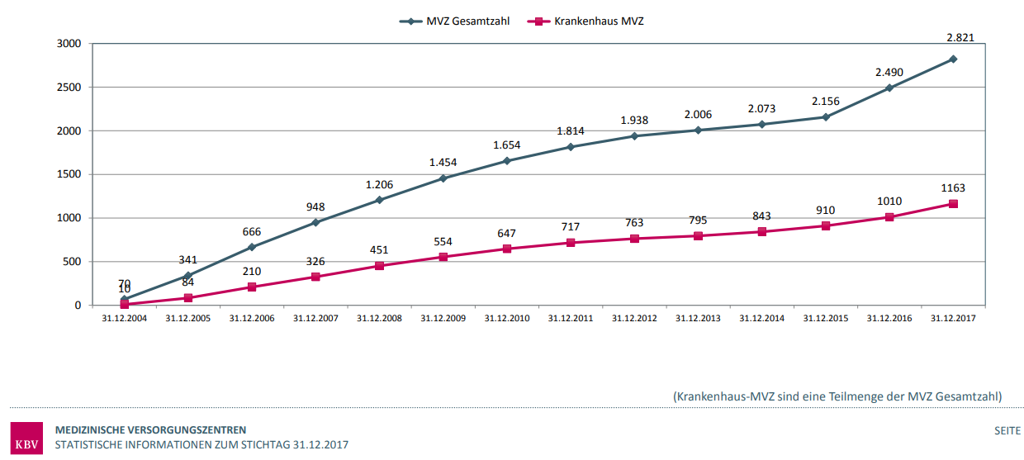
Weiteres Beispiel für Wachstum:
Medizinische Versorgungszentren

Slide 13
Einfache Regelung
zur Aufnahme
in das Versorgungswerk

Slide 14
KlinikRente.bAV
Alle Unternehmen im Gesundheitswesen
ab 10 Beschäftigten können KlinikRente.bAV nutzen.

Slide 15
Unternehmen, die aufgenommen werden:
Altenheim
Ambulante Pflegeeinrichtung
Ambulanter Pflegedienst
Apotheke
Arztpraxis
Behindertenwohnheim
Dialyseeinrichtung
Einrichtung der Caritas im Gesundheitswesen
(katholische Trägerschaft)
Einrichtung der Diakonie im Gesundheitswesen (evangelische Trägerschaft)
Einrichtung von DRK, ASB, AWO
Ergotherapiepraxis
Facharztpraxis
Geburtshaus
Honorararztagenturen
Klinik
Krankengymnastikpraxis
Krankenhaus
Krankenhausverbund
Krankentransportunternehmen
Labore
Medizinisches Versorgungszentrum (MVZ)
Palliativzentrum
Pflegeheim
Pharmagroßhandel
Pharmazieunternehmen
Physiotherapiezentrum
Psychiatrie
Radiologie
Reha-Klinik
Rettungsdienst
Sanitätsfachhandel
Sanitätshaus
Stationäre Pflegeeinrichtung
Tagesstätte für Behinderte
Tagesstätte für psychisch Kranke
Verbände und Einrichtungen im
Gesundheitswesen
Vermittlungsagenturen mit
angestellten Pflegekräften
Zahnarztpraxis
Zahnklinik
Zahntechnikunternehmen

Slide 16
Ebenfalls:
Der Arbeitgeber hat weniger als 10 Beschäftigte, ist aber ein Tochterunternehmen von einem Mitgliedsunternehmen der KlinikRente.

Slide 17
Erst nach Prüfung:
Dienstleister, die eng mit Unternehmen im Gesundheitswesen verbunden sind und einen besonderen Bezug zum KlinikRente Versorgungswerk haben, können gesondert angefragt werden (siehe FAQ).
Kriterien:
Mindestens 10 Beschäftigte
„Besonderer Bezug zum KlinikRente Versorgungswerk“ ist erfüllt:
Eine besondere Kunden- bzw. Dienstleistungsbeziehungen zum KlinikRente Versorgungswerk innerhalb der Branche liegt vor.
Verwaltungsaufwand und Wirtschaftlichkeit:
Ein Durchschnittsbeitrag von mindestens 1.200 € p. a. muss realisiert werden.

Slide 18
Wie funktioniert die Prüfung?
Bitte wenden Sie sich an die zuständige Kopfstelle
bei Ihrer Konsortialgesellschaft.

Slide 19
Auf keinen Fall:
Unternehmen ohne Bezug zum Gesundheitswesen können nicht aufgenommen werden.
Beispiele:
Tierarztpraxis
Fitnessstudio
Ernährungsberatung

Slide 20

Alle Informationen:
Positivliste
klinikrente.de/berater

Slide 21
Zusammenfassung
Das Gesundheitswesen ist ein Zukunftsmarkt
Ambulante Bereiche bieten das größte Potential für neue Kunden
Die Aufnahme in das Versorgungswerk KlinikRente:

Slide 22
KlinikRente sorgt dafür, dass
jeder im Gesundheits­wesen
seine Möglichkeiten zur
finanziellen Vorsorge
kennt, versteht und nutzt.

